Slide 1
Сервис удаленных помощников

Slide 2
Название проекта
«iTop.pro» – сервис для быстрого выполнения рутинных бизнес-задач на базе мини-приложения в экосистеме «ВКонтакте»

Slide 3
Целевая аудитория
Возрастной диапазон
Наши клиенты находятся в возрастной группе от 25 до 40 лет.
Финансовое положение
Имеют средний/высокий уровень дохода, чтобы позволить себе наши услуги.
Мотивационные и
личные характеристики:
Мотивация наших клиентов различна. Некоторые из них могут быть связаны с продвижением своего бренда или бизнеса, другие - с распространением информации или выражением своих взглядов на определенную тему. Они также достаточно целеустремлены, чтобы хотеть развивать своё сообщество

Slide 4
Проблема
Недостаток компетенций для работы с ВК
Оформление группы в ВК
Заполнение карточки товаров
Создание подборки товаров
Настройка рекламы в ВК
Юридическая консультация
Бухгалтерские услуги
Разработка мини приложения
Настройка чат бота

Slide 5
Решение
Мини-приложение ВКонтакте для поиска высококлассных специалистов
Наш продукт строится на отечественных решениях, предоставляемых экосистемой «ВКонтакте», а именно инфраструктуре мини-приложений.
Проект способствует импортозамещению в высокотехнологичных отраслях, помогая пользователям быстро и безболезненно мигрировать из запрещенных на территории РФ площадок на отечественную платформу.

Slide 6
Мини-приложение ВКонтакте
Почему «Вконтакте» – лучший выбор для «iTop»
Обширная аудитория
Разные точки входа
Миллионы потенциальных пользователей
Каталог мини-приложений, группа, друзья, реклама

Slide 7
Наши сильные стороны
iTop
Мини-приложение в экосистеме «ВКонтакте»
Безопасная сделка – оплата после подтверждения
Платформа/агрегатор – как «Uber» или Яндекс.Такси
Пользователь может быть и заказчиком, и исполнителем
Маркетинговая стратегия на «теплую» аудиторию

Slide 8
Монетизация
1
2
Заказчик
Заказчик публикует задание
Исполнитель оставляет заявки
%
3
4
5
Финал
iTop
Заказчик вносит оплату
Исполнитель выполняет задание
Исполнитель

Slide 9
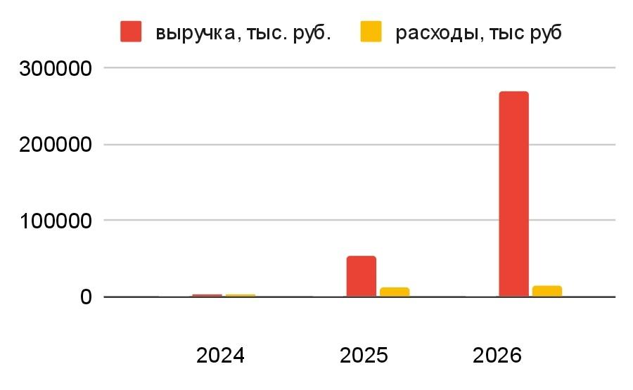
Финансовые показатели проекта
 | 2024 | 2025 | 2026
Объем продаж, ед. | 24000 | 360000 | 960000
Количество клиентов | 200 | 3000 | 8000
Средний чек, руб | 2300 | 3000 | 4000
Выручка, тыс. руб. | 55200 | 1080000 | 3840000
Расходы, тыс. руб., в т.ч.: | 3725 | 12005 | 15365
Переменные, тыс. руб. | 2060 | 7925 | 8645
Постоянные, тыс. руб. | 1665 | 4080 | 6720
Операционная прибыль, тыс. руб. | -965 | 41995 | 253435
Маржа, % | 5 | 5 | 5
Активы, тыс.руб. | 4000 | 19000 | 26000
СРОК ОКУПАЕМОСТИ 3 года
8

Slide 10
Воронка продаж
Рассылка сообщений всем новым создателям пабликов «ВКонтакте» с помощью нашего бота с предложением наших услуг.
01
В случае заинтересованности, клиент переходит по ссылке в наше мини-приложение, где подробно описывает свою задачу, бюджет и ждёт отклика от наших специалистов.
02
После общения с откликнувшимися специалистами, клиент выбирает одного из них и совершает оплату через безопасную сделку.
03
По нашим данным, а также данным наших конкурентов, после попадания в воронку клиент заключит сделку с вероятностью в 70%.

Slide 11
Достижимый объем рынка
Количество бизнес-запросов «ВКонтакте» за месяц -
47 736
Комиссия5%
109 792 800
руб./мес.
Объем рынка
Достижимый объем выручки
5 489 640
руб./мес.
Средний чек 2 300 руб.
Планируемый объем выручки
3 416 666 руб./мес.

Slide 12
Конкуренты
YouDo
FL.RU
ПРОФИ
Сервис, который позволяет находить исполнителей для решения бизнес-задач
Cервис для поиска удаленной работы и сотрудников в России и СНГ
Сервис, где клиенты находят профессионалов для решения любых задач

Slide 13
Наши конкурентные преимущества
 | YouDo | Freelance.ru | Profi.ru | ITop.pro
Размер комиссии | 11% | 6% | 15% | 5%
Работа в экосистеме «ВКонтакте»
Работа с юридическими лицами

Slide 14
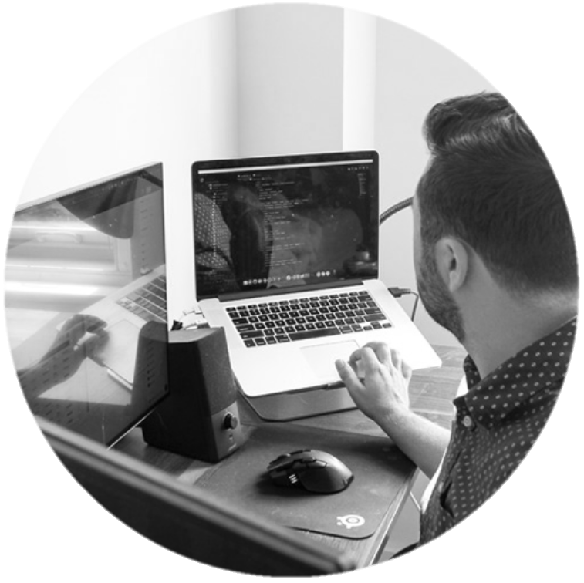
Технологии
01
Выделенный сервер в Selectel
02
HTML/JS на фронтенде, библиотеки: Jquery, Bootstrap
03
PHP, C/C++, MySQL, Nginx, FreeBSD на бекенде
Запускаемся как мини-приложение в социальной сети «ВКонтакте», таким образом доступны как на веб-устройствах, так и на мобильных устройствах.

Slide 15
Текущее состояние : TRL-4
Создана и запущена минимально работоспособная версия приложения
Резидент
бизнес-инкубатора «Ингрия»
Участник преакселератора от МГИМО.Ventures

Slide 16
Трекшн
Подготовлено решение для осуществления безопасной сделки
Определились с сегментированием аудитории
Приложение подготовлено к запуску в каталоге «ВКонтакте»
Разработали финансовую модель
Реализован базовый функционал на приложение «ВКонтакте»
Разработали план мероприятий по продвижению сервиса

Slide 17
Дорожная карта
Платежная система
Зима
Публикация в каталоге «ВКонтакте»
Запуск рекламных кампаний на «Повседневные задачи»
2024
Версия на базе вебсайта «iTop.pro»
Чат-бот в мессенджере «ВКонтакте»
Партнерские программы
Расширение рекламной кампании на следующий сегмент
Весна
Фильтры задач, категории исполнителей
2024
Система рейтингов
Чат-бот в «Телеграм»
Лето
Разработка мобильного приложения (PWA-версия для сайта)
2024
Выход в сегмент аудитории «Бизнес задачи»

Slide 18
Запрос на инвестиции
4 млн.
рублей
На старт коммерциализации и дальнейшую доработку платформы «iTop.pro»

Slide 19
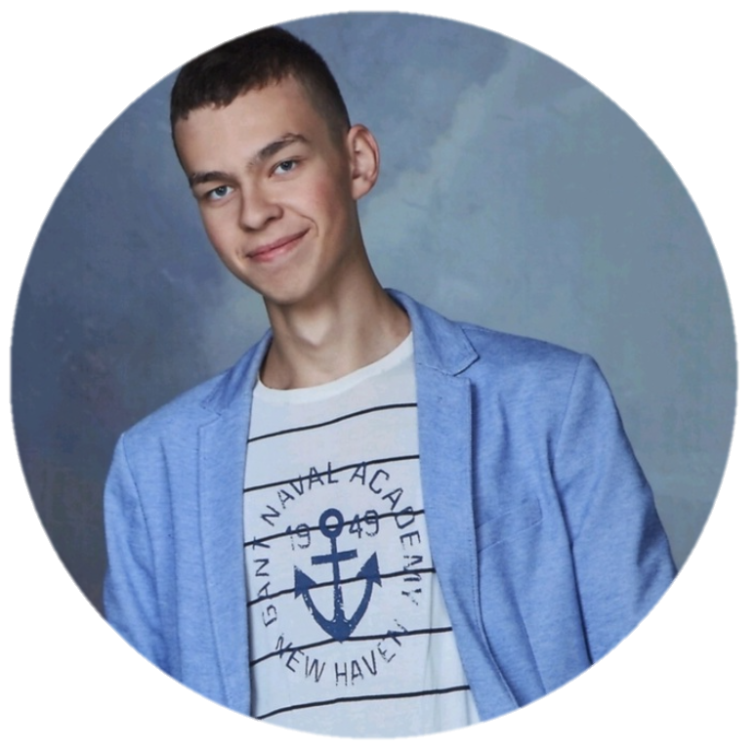
Команда
Баяндин Евгений
Овсюхно Богдан
Менеджер по работе с партнерами
Руководитель
Опыт в Web-разработке с 2004 года:
Back (C/C++, PHP, MySQL, FreeBSD, nginx)
Front (HTML/js, Bootstrap, jQuery)
Опыт работы с API ВК/ОК.
Опыт в бизнесе с 2014 года
Финалист конкурса “Твой ход” 2022
Член Молодежной коллегии Санкт-Петербурга 4 созыва
Есть опыт написания заявки на грант/паспорта проекта
Есть опыт проджект-менеджера в сфере создания сайтов

Slide 20
Контакты
+7 (921) 310-59-76
@Pyromanter
@Whirlwind137
vk.com/iTopAssistant

